Slide 1

CONFINI
N: Mar Cinese – Mar delle Filippine
S: Oceano Indiano
O: Mar delle Andamane
E: Papua Nuova Guinea
INDONESIA
geografia fisica
geografia politica
OROGRAFIA
Capitale: Giacarta
Orientam.politico: Repubblica presidenziale
Monti:
Monti Barisan
Puncak Jaya
Kerinci
Pianure:
Sulle coste
geografia economica
PIL/ab.: 3509 $
Moneta: rupia indonesiana
1° settore
IDROGRAFIA
38,3% degli occupati
Agricoltura di sussistenza: riso, mais, patate dolci e manioca
Agricoltura di esportazione: caucciù, caffè, palma da cocco e da olio, soia e tabacco
Allevamento: bufali, suini e bovini
pesca:
Estrazioni minerarie: petrolio, gas naturale, bauxite, stagno, nichel, oro e rame
Fiumi:
Kapuas
Laghi:
Lago Toba
CLIMA
2° settore
Equatoriale caldo-umido con abbondanti precipitazioni tutto l’anno
13,9% degli occupati
Industria: chimica, siderurgica, metallurgica, meccanica, lavorazione del cotone, raffinerie di petrolio
Artigianato
Produzione di energia
geografia umana
CITTA’: Giacarta – Surabaya – Bandung – Medan
Abitanti-densità: 242.325.638 ab. – 127 ab./kmq
Lingua-cultura: indonesiano – religione musulmana
3° settore
47,8% degli occupati
Turismo
Commercio e esportazione
Economia danneggiata dal maremoto del 2004

Slide 2
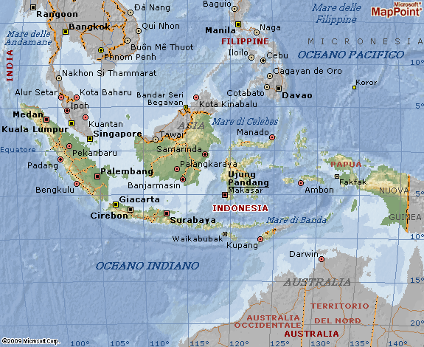
INDONESIA

